Slide 1
计算机图形学 实验1.2
助教：郑瑞坤、涂恺文
邮箱： zhengzrk@gmail.com skk409034783@gmail.com

Slide 2
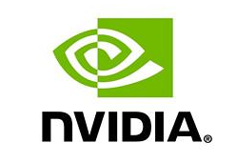




实验1.1回顾
…
GLAD
发现并加载OpenGL的API和扩展接口，
供程序员使用
组织维护和设计
OpenGL的规范
显卡厂商在显卡驱动中实现API
GLFW
为OpenGL建立运行上下文，并提供显示绘制内容的窗口

Slide 3
实验1.2 OpenGL与着色器编程
——参考《OpenGL 编程指南 ( 原书第 8 版 )》

Slide 4
理解OpenGL
OpenGL 是一种应用程序编程接口（Application Programming Interface，API），它是一种可以对图形硬件设备特性进行访问的软件库。
OpenGL 被设计为一个现代化的、硬件无关的接口。OpenGL自身并不包括任何执行窗口任务或者处理用户输入的函数，OpenGL也没有提供任何用于表达三维物体模型，或者读取图像文件（例如JPEG文件）的操作。这时，需要通过一系列的几何图元（geometric primitive）（包括点、线、三角形）来创建三维空间的物体。

Slide 5
OpenGL渲染图像的主要操作
从 OpenGL 的几何图元中设置数据，用于构建形状。
使用不同的着色器（shader）对输入的图元数据执行计算操作，判断它们的位置、颜色，以及其他渲染属性。
将输入图元的数学描述转换为与屏幕位置对应的像素片元（fragment）。这一步也成为光栅化（rasterization）。
最后针对光栅化过程产生的每个片元，执行片元着色器（fragment shader），从而决定这个片元的最终颜色和位置。
如果有必要，判断片元对应的对象是否可见，或者将片元的颜色与当前屏幕位置的颜色进行融合。

Slide 6
OpenGL程序
OpenGL 另一个最本质的概念叫做着色器，它是图形硬件设备所执行的一类特殊函数。理解着色器最好的方法是把它看作专为 GPU（图形处理单元）编译的一种小型程序。OpenGL 在其内部包含了所有的编译器工具，可以直接从着色器源代码创建 GPU 所需的编译代码并执行。
在 OpenGL 中，会用到四种不同的着色阶段（shader stage）。其中最常用的包括顶点着色器（vertex shader）以及片元着色器（fragment shader），前者用于处理顶点数据，后者用于处理光栅化后的片元数据。

Slide 7
OpenGL渲染流水线（渲染管道）
*顶点着色器和片元着色器是必要的
而细分与几何着色器是可选项
本课只使用顶点和片元着色器
CPU 顶点数据
vertices[]
顶点缓存
Vertex Buffer
顶点处理
Vertex processing
顶点着色器
Vertex shader
细分
Tessellation
几何着色器
Geometry shader
顶点后处理
Vertex post-processing
图元装配
Primitive assembly
GPU
内存/显示
光栅化
Rasterization
片元着色器
Fragment shader
测试与混合
Tests and blending
帧缓存（像素集合）
Frame buffer
Notes:
OpenGL 首先接收用户提供的几何数据（顶点和几何图元），并且将它输入到一系列着色器阶段中进行处理，包括：顶点着色、细分着色（它本身包含两个着色器），以及最后的几何着色，然后它将被送入光栅化单元（rasterizer）。光栅化单元负责对所有剪切区域（clipping region）内的图元生成片元数据，然后对每个生成的片元都执行一个片元着色器。
自从 OpenGL 诞生以来，它的渲染流程已经发生了非常大的变化。

Slide 8
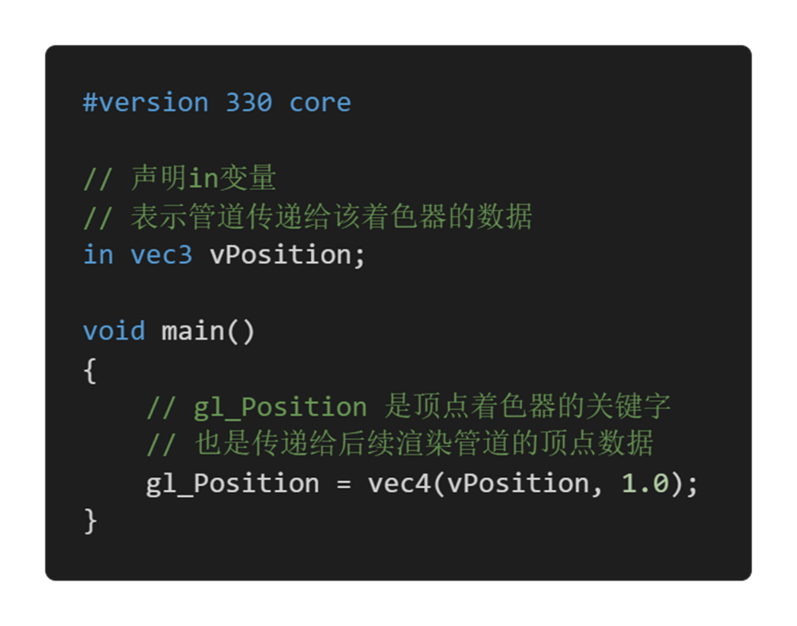
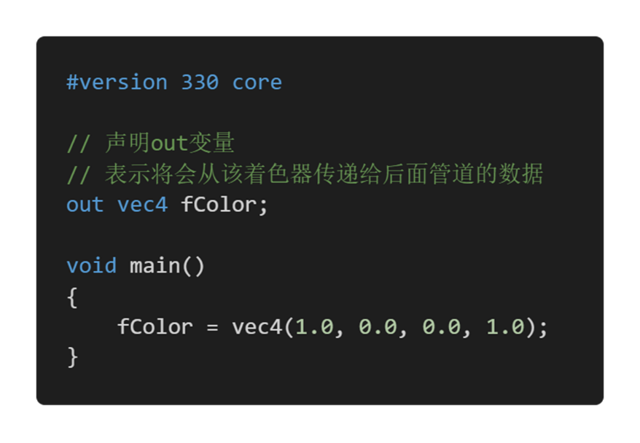



GPU显存
GLUT
初始化环境，创建绘制窗口
顶点着色器
Vertex shader
Buffers
Textures
…
顶点数据
CPU顶点数据
vertices[]
图元装配
Primitive assembly
图元数据
顶点缓存对象
Vertex Buffer Object
光栅化
Rasterization
片元数据
片元着色器
Fragment shader
显示
帧缓存（像素集合）
Frame Buffers
着色的片元数据
测试与混合
Tests and blending
*图中省略了部分流水线：细分、几何等

Slide 9
着色器与现代OpenGL
现代 OpenGL 渲染流程严重依赖着色器来处理传入的数据。在 OpenGL 3.0 版本及以前，或者如果你用到了兼容模式环境，OpenGL 还包含一个固定功能管线，它可以在不使用着色器的情况下处理几何与像素数据。从 3.1 版本开始，固定功能管线从核心模式中去除，因此必须使用着色器来完成工作。
对于 OpenGL 而言，会使用 GLSL 去编写着色器，也就是 OpenGL Shading Language。虽然 GLSL 是一种专门为图形开发设计的编程语言，但它与“C”语言非常类似，当然还有一点 C++ 的影子。

Slide 10
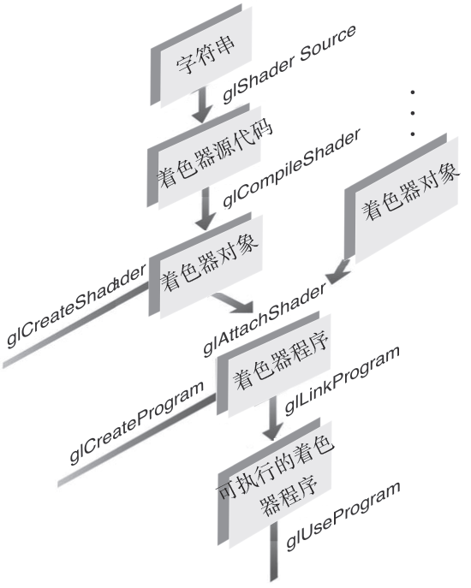
着色器的编译
OpenGL 着色器程序的编写与 C 语言等基于编译器的语言非常类似，也就是使用编译器来解析程序，检查是否存在错误，然后将它翻译为目标代码。然后在链接过程中将一系列目标文件合并，并产生最终的可执行程序。
实验中使用《交互式计算机图形学 6E》封装好的InitShader.cpp中的InitShader(vShaderFile,fShaderFile) 函数设置着色器

Slide 11
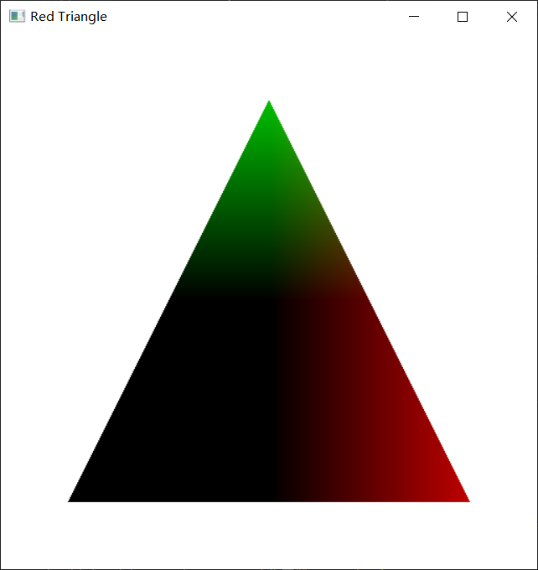
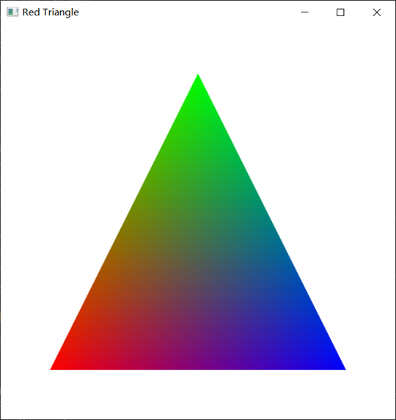
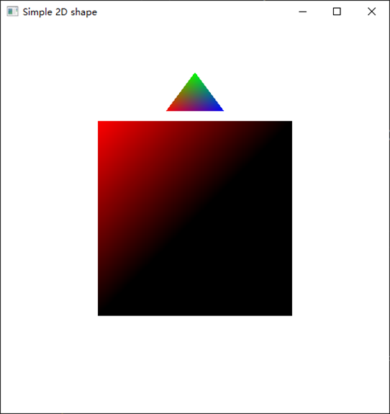
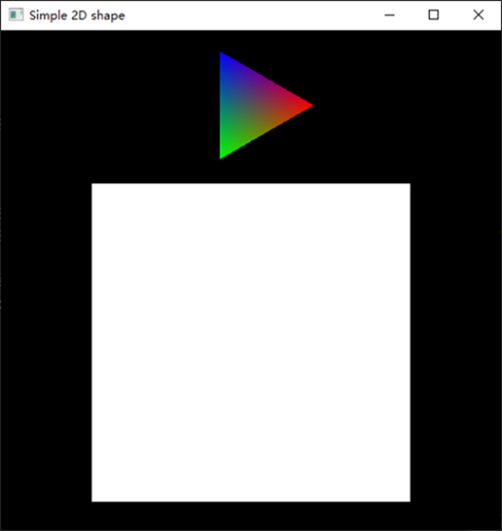
课堂练习#1
下载一份实验1.1的代码，按照后面ppt的内容逐步修改代码，绘制出以下几个图像。
Step 1
着色器编程
Step 2
往着色器传递颜色
Step 3
再绘制一个正方形
Step 4
绘制复杂正方形

Slide 12
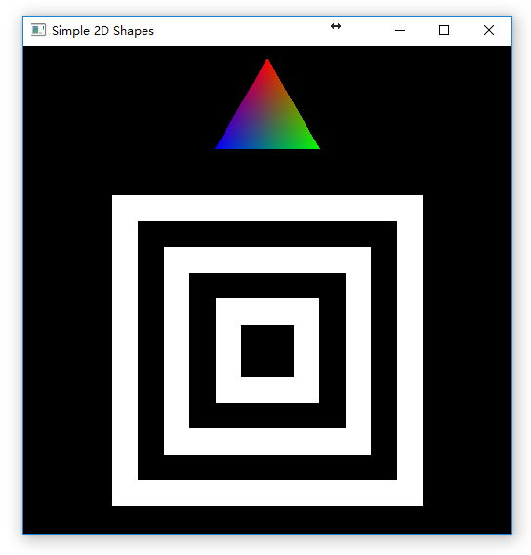
课堂练习#2
完成前面的练习后，通过修改实验1.2代码中生成三角形和生成正方形的函数，得到右边的效果。
void generateTrianglePoints(glm::vec2 vertices[], glm::vec3 colors[], int startVertexIndex)
void generateSquarePoints(glm::vec2 vertices[], glm::vec3 colors[], int squareNumber, int startVertexIndex)

Slide 13
第一次作业
根据“实验一 OpenGL基本绘制”中的实验要求，完成实验并撰写报告。
每一实验内容有相应的文字描述和关键步骤的截图。
截止日期：2022.10.10 23:59

Slide 14
从实验1.1的代码开始说起
——逐步介绍OpenGL编程的流程

Slide 15
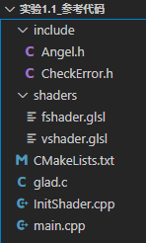
文件夹结构
include 文件夹
Angel.h 主要包含了 GLAD 和 GlFW3 的头文件和简单的宏定义
CheckError.h 定义了输出错误信息的函数
shaders 文件夹： vshader 与 fshader 分别是用 GLSL 编写的顶点着色器和片元着色器，程序中通过 InitShader() 函数加载。
Initshader.cpp：实现了 InitShader() 函数，是为着色器进入 GPU 的操作专门实现的函数。
main.cpp：项目中的主要逻辑实现文件，包含初始化、绘制、响应控制等功能实现。
CMakeLists：是指导CMake生成项目的描述文件， 描述了项目的生成过程，包括基本配置、生成目标、链接库等等。

Slide 16
main.cpp
程序主体由 init()，display()，main() 这三个函数组成。
init() 函数负责设置程序中需要用到的数据。
display() 函数真正执行了渲染的工作。
main() 函数执行了创建窗口、调用 init() 以及最终进入时间循环体系的一系列繁重工作。

Slide 17

OpenGL数据类型
因为OpenGL是一个跨平台的API，数据类型的大小会随使用的编程语言以及处理器（64位，32位，16位）等的不同而不同，所以OpenGL定义了自己的数据类型。当传递数据到OpenGL时，出于规范和效率考虑，建议使用这些OpenGL的数据类型，从而保证传递数据的尺寸和精度正确
它们的命名也很简单，与C语言的基础数据类型都有对应，这些类型关键字都由GL开头
比如
GLint: 有符号四字节整型，对应int
GLuint: 无符号四字节整型，对应 unsigned int
GLfloat: 四字节浮点数，对应 float
在定义各种变量的时候，你可以直接用C语言的数据类型，也可以使用GL数据类型
int a = 1; // 可以写成：
GLint a = 1;

Slide 18
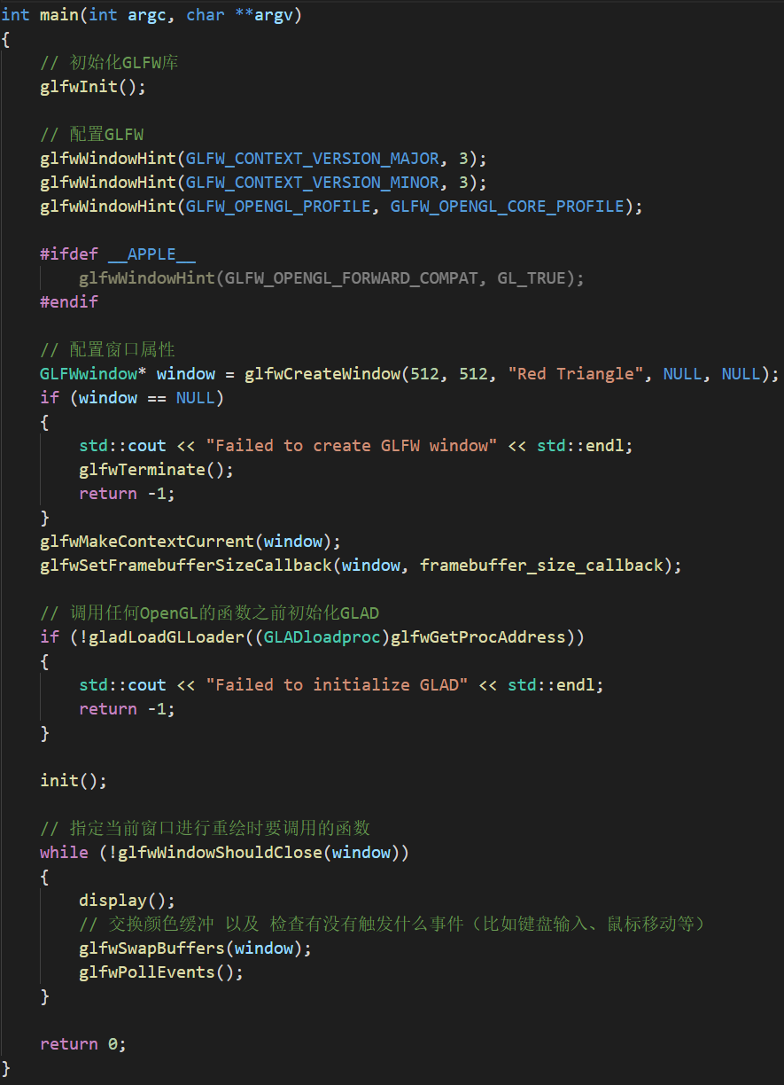
代码实现流程
main()
使用GLFW库内的函数，进行环境初始化，设置窗口属性。
初始化GLAD .
调用init()，初始化绘制需要的数据。
将设置while循环，在窗口关闭之前重复调用display()函数，交换颜色缓冲， 并检查触发事件。
这里的代码是初始化环境的基本流程，后续也不会进行太大修改。

Slide 19
代码实现流程
main()
这里会使用到一些以gl开头的函数，这些会是来自第三方库GLAD和GLFW的函数，这些函数的作用是快速完成一些简单的功能，并保证OpenGL程序可以运行在不同的操作系统上

Slide 20
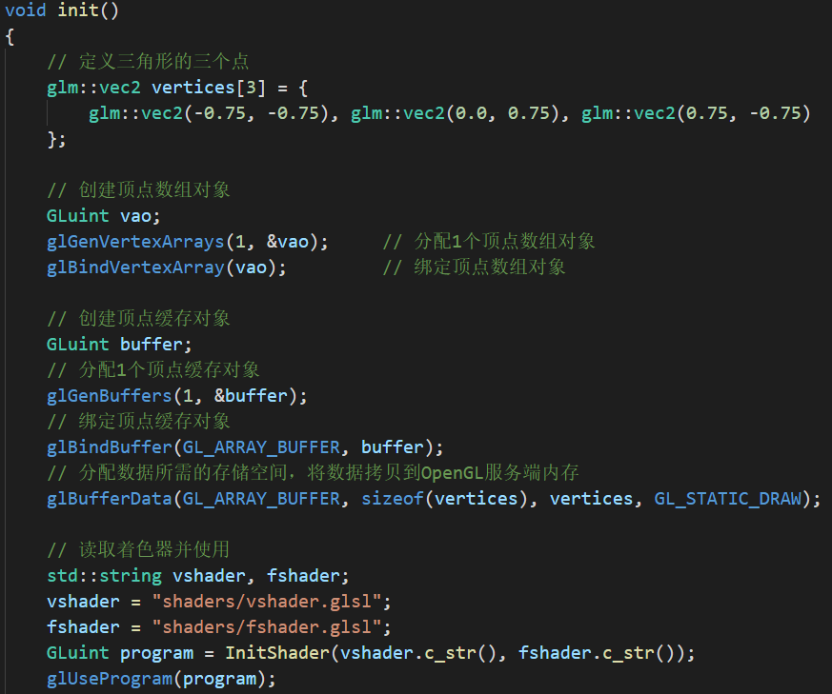
代码实现流程
init()
定义了我们要绘制的三角形的顶点坐标数组
创建了一个顶点数组对象vao (vertex array object)，这个对象是用于管理顶点缓存对象的，一个vao可以管理多个顶点属性（坐标、颜色、法向量等）。
使用glGenVertexArrays函数分配一个vao对象
使用glBindVertexArray函数绑定vao对象
OpenGL不是简单地把所有的3D坐标变换为屏幕上的2D像素；
OpenGL仅当3D坐标在3个轴（x、y和z）上都为-1.0到1.0的范围内时才处理它。
所有在所谓的标准化设备坐标(Normalized Device Coordinates)范围内的坐标才会最终呈现在屏幕上（在这个范围以外的坐标都不会显示）。
(-1, 1)
(1, 1)
(-1, -1)
(1, -1)

Slide 21
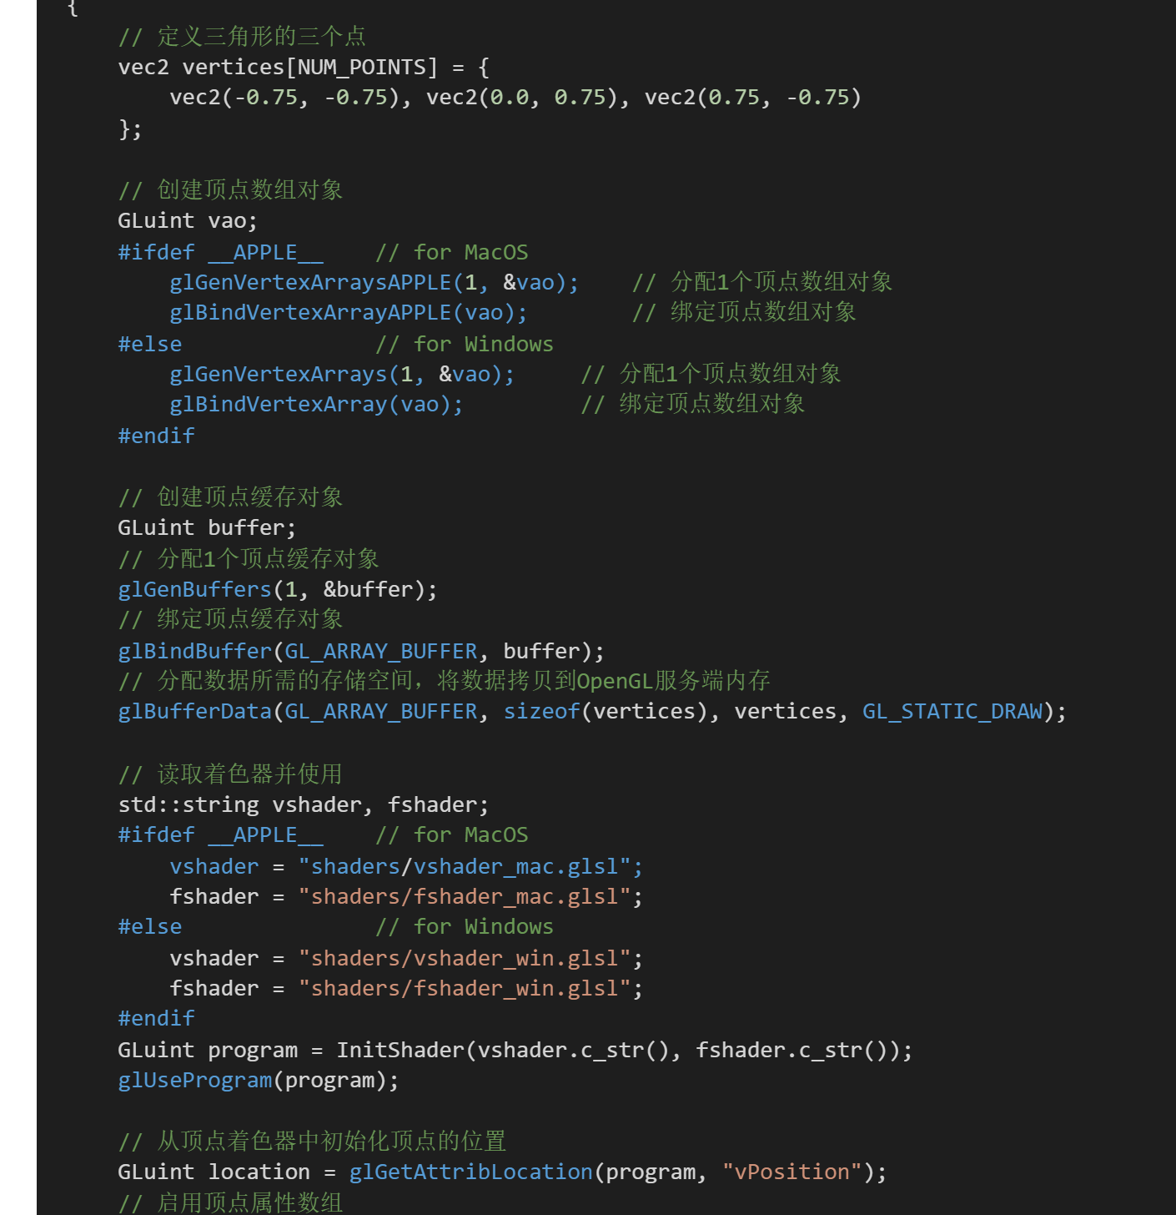
代码实现流程
init()
与顶点数组对象vao的创建类似，我们这里定义一个顶点缓存对象buffer(vertex buffer object)，这个对象用来真正处理和管理各种顶点数据的，通过buffer我们将会向GPU传递数据
使用glGenBuffer函数分配buffer对象
使用glBindBuffer函数绑定buffer对象
然后使用glBufferData函数分配一个缓存空间，把我们定义好的 vertices 传输到缓存对象当中。

Slide 22
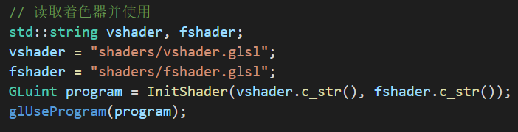
代码实现流程
init()
vshader和fshader分别对应shaders文件夹内的顶点与片元着色器文件的路径
使用InitShader.cpp内定义好的InitShader函数绑定和编译这两个着色器（其实过程与创建vao、 buffer类似），返回一个着色器对象。这句化指定了代码执行时会使用的着色器文件
调用glUseProgram函数使用该着色器对象，这时前面我们通过缓存对象 buffer 传递的数据在渲染管道中会使用到我们写好的这两个着色器进行处理

Slide 23
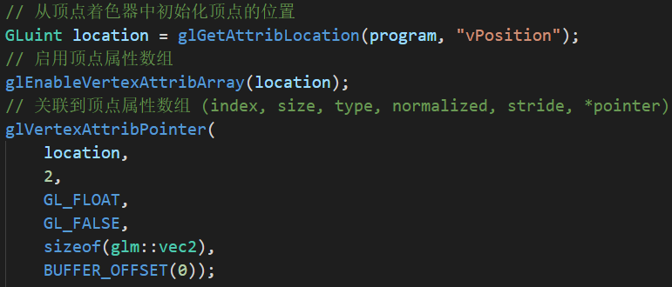
代码实现流程
init()
虽然之前我们传入了一个顶点坐标数组，但是GPU并不知道要如何使用这个数据，我们还需要告诉GPU如何读取和链接
我们希望将vertices数组作为顶点坐标传递到渲染管道内，在vshader.glsl中，我们有声明一个in的属性 vPosition ，表示顶点着色器接收的数据，在init函数中，我们使用glGetAttribLocation函数获取这个属性在着色器程序 program 中的位置
顶点着色器 vshader.glsl

Slide 24
代码实现流程
init()
由于顶点属性默认是禁用的，所以获取了这个属性的位置后，我们要使用glEnableVertexAttribArray函数启用该属性，使得着色器中它能够接收数据
之后我们需要手动定义我们传递给着色器的 vertices 数组是如何对应到顶点属性的，也就是和GPU解释这些数据该如何读取，使用的函数为glVertexAttribPointer
顶点着色器 vshader.glsl

Slide 25
代码实现流程
init()
由于顶点属性默认是禁用的，所以获取了这个属性的位置后，我们要使用glEnableVertexAttribArray函数启用该属性，使得着色器中它能够接收数据
之后我们需要手动定义我们传递给着色器的 vertices 数组是如何对应到顶点属性的，也就是和GPU解释这些数据该如何读取，使用的函数为glVertexAttribPointer
vertices[0]
vertices[1]
vertices[2]
x
y
x
y
x
y
BYTE:
0
4
8
12
16
20
24
OFFSET: 0
Position:
stride: sizeof(vec2)
Data Type: float

Slide 26
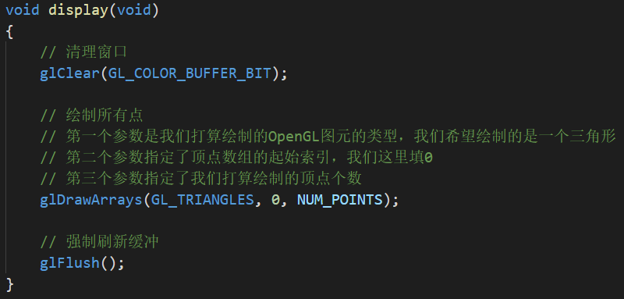
代码实现流程
display()
到目前为止，我们创建并绑定了
一个顶点数组对象 vao
一个顶点缓存对象 vbo / buffer
一个着色器程序 program
然后
glEnableVertexAttribArray启用属性
glVertexAttribPointer指定每个顶点对应的位置（或者说如何从数据中读取每个顶点）
一切准备完毕后，我们就可以使用glDrawArray函数绘制我们的图像

Slide 27
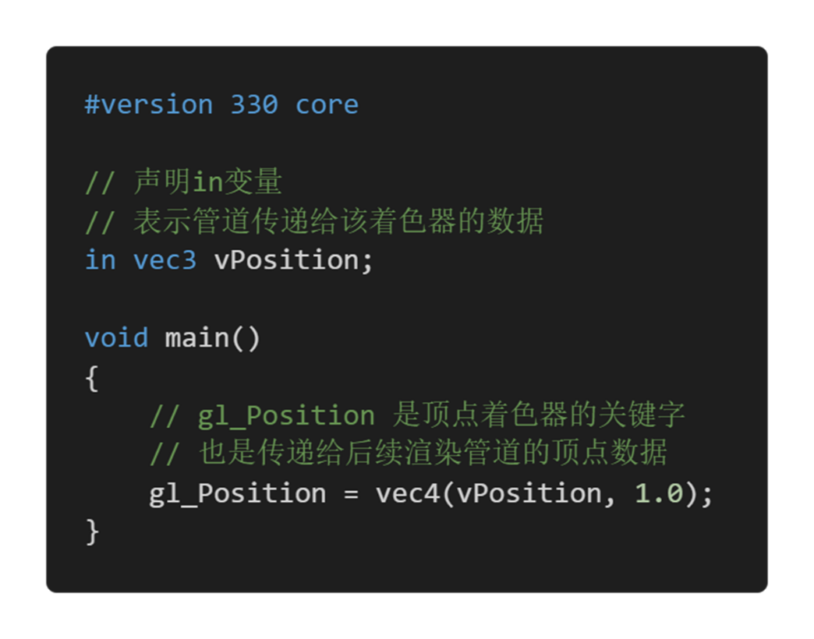
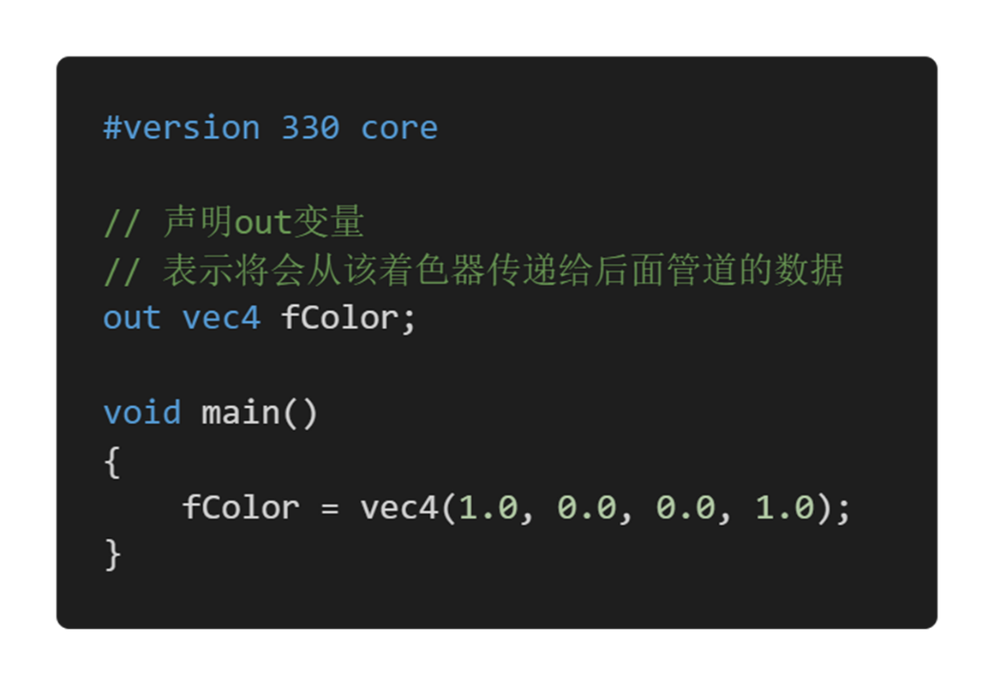
代码实现流程
顶点着色器 vshader.glsl
我们在这里声明了一个in的变量，它将会接收我们传递进来的顶点数据，要注意的是，我们传入的每个顶点是vec2，只有两个浮点数，但是这里 vPosition 是vec3，这种情况下着色器默认把缺少的最后一个数用0补全。如果是vec4，着色器默认最后一位为1
片元着色器 fshader.glsl
这里声明了一个out变量，它表示片元的颜色信息，将会传递给后面的渲染管道
颜色用4个数值表示RGBA(红色，绿色，蓝色，透明度)，这里我们将片元的颜色设置为了红色

Slide 28
着色器编程
点击跳转回课堂练习#1

Slide 29
着色器编程
着色器就是使用OpenGL着色语言（GLSL）编写的一个小型函数。
它的语法与C语言非常类似，也支持大多数基础的数据类型，比如int, float
除了条件判断语句外，GLSL也支持自定义函数，结构体等复杂的语法和结构
程序可以以字符串的形式传输GLSL着色器到OpenGL，不过为了更容易地使用着色器去进行开发，所有实验都将着色器字符串的内容保存到文件中，并且使用Initshader()读取文件和创建OpenGL着色器程序。下面将深入了解顶点着色器与片元着色器的代码

Slide 30
着色器编程
右边的伪代码展示了着色器的基础构成
第一行#version 指定所用的OpenGL着色语言版本
着色器内可以声明不同类型的变量，除了基础的int、float等，更加常用的有复合类型的变量vec、mat等，详情请查阅下方链接
每个着色器都要有一个main函数，着色器在这个函数中处理输入和输出的数据
#version version_number
type variable_name;
in type in_variable_name;
out type out_variable_name;
uniform type uniform_name;
int main()
{
// 处理输入并进行一些图形操作
...
// 输出处理过的结果到输出变量
out_variable_name = weird_stuff_we_processed;
}
着色器参考资料：https://learnopengl-cn.github.io/01%20Getting%20started/05%20Shaders/

Slide 31
着色器编程
虽然着色器是各自独立的小程序，但是它们都是一个整体的一部分，出于这样的原因，我们希望每个着色器都有输入和输出，这样才能进行数据交流和传递
GLSL定义了 in 和 out 关键字专门来实现这个目的。每个着色器使用这两个关键字设定输入和输出，只要一个输出变量与下一个着色器阶段的输入匹配，它就会传递下去。
同时还有一个关键字 uniform，通过加上了这个的关键字的变量，我们可以更加方便地从CPU中的应用向GPU中的着色器发送数据，后续的实验将会介绍
#version version_number
type variable_name;
in type in_variable_name;
out type out_variable_name;
uniform type uniform_name;
int main()
{
// 处理输入并进行一些图形操作
...
// 输出处理过的结果到输出变量
out_variable_name = weird_stuff_we_processed;
}

Slide 32
着色器编程
顶点着色器
第一行指定了所用的OpenGL着色语言版本，330 core代表了使用OpenGL 3.3 对应的GLSL语言，core代表使用OpenGL核心模式。每个着色器的第一行都应该设置#version，否则系统会使用110版本（对应OpenGL2.0）
对于in vec3 vPosition，in字段指定了数据进入着色器的流向，而vPosition变量是一个GLSL中三维浮点数向量
随后赋值给顶点着色器的指定输出位置vec4类型的gl_Positition
vec3默认数值(0,0,0)，vec4默认数值 (0,0,0,1),按默认值补全
#version 330 core
// 顶点着色器
in vec3 vPosition;
void main()
{
gl_Position = vec4(vPosition, 1.0);
}

Slide 33
着色器编程
片元着色器
它需要一个vec4颜色输出变量，因为片段着色器需要生成一个最终输出的颜色
片元着色器会根据顶点的颜色，对形状内的像素进行颜色插值，这里我们直接设置了输出out的变量fColor为红色，意味着我们形状的每个顶点都为红色，这样最终的三角形就是红色的
如果顶点颜色不一样，那么中间区域的像素颜色由着色器进行插值，产生一种过度的颜色
#version 330 core
// 片元着色器
out vec4 fColor;
void main()
{
fColor = vec4(1.0, 0.0, 0.0, 1.0);
}

Slide 34
尝试修改颜色
#version 330 core
// 顶点着色器
in vec3 vPosition;
out vec4 color;
void main()
{
gl_Position = vec4(vPosition, 1);
color = gl_Position;
}
好消息: 由于着色器的文件并不参与到可执行文件的编译，它们只会在程序运行时才被编译成GPU的程序，所以修改着色器文件后不需要再次编译整个项目
在片元着色器中，自己修改fColor的数值，看绘制的三角形颜色
根据右边提供的代码修改两个着色器
顶点着色器中，加入一个out变量color，
用gl_Position赋值给color，这个color也会继续传递给后面的渲染管道
片元着色器中，加入一个in变量color，它会接收从顶点着色器out的那个变量的数据
用color赋值给fColor，再运行程序，这时的顶点颜色是根据顶点坐标赋值的
#version 330 core
// 片元着色器
in vec4 color;
out vec4 fColor;
void main()
{
fColor = color;
}

Slide 35

往着色器传递颜色
点击跳转回课堂练习#1

Slide 36
往着色器传递颜色
#version 330 core
// 顶点着色器
in vec3 vPosition;
in vec3 vColor;
out vec3 color;
void main()
{
gl_Position = vec4(vPosition, 1);
color = vColor;
}
目前我们的代码获取了 vPosition 在着色器的位置，然后向其传递了顶点坐标数据
我们也可以用一样的方法往着色器输入其他数据，比如我们想自己设定好每个顶点的颜色
见右边代码，首先在顶点着色器中，加入变量 vColor，它将会是我们传入颜色信息的变量，再加上一个out变量把vColor的数据传递下去
然后片元着色器中，加上同名变量，接收来自顶点着色器的数据，用它给输出变量fColor赋值
#version 330 core
// 片元着色器
in vec3 color;
out vec4 fColor;
void main()
{
fColor = vec4( color, 1.0 );
}

Slide 37
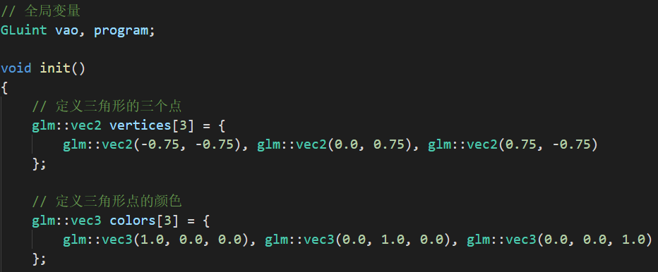
往着色器传递颜色
init()
之前的代码中我们创建了一个顶点缓存数组 vbo 后将顶点坐标数据传递给GPU
同理我们可以再创建一个vbo，这一次传递的是颜色数据
首先我们先将vao和program这些变量的定义放到init函数外作为全局变量，这是为了可以在其他函数中也使用到它们
然后init()内增加一个颜色数组

Slide 38
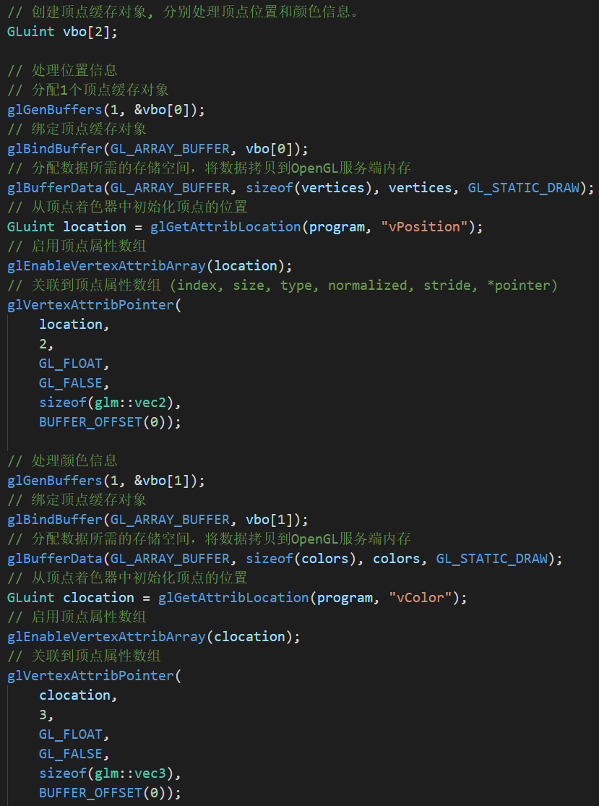
往着色器传递颜色
init()
修改一下创建顶点缓存的代码，在之前代码的基础上，我们使用一个vbo[1]作为管理 colors 颜色数据的缓存对象，其过程与 vertices 数据的基本一致
#version 330 core
// 顶点着色器
in vec3 vPosition;
in vec3 vColor;
out vec3 color;
void main()
{
gl_Position = vec4(vPosition, 1);
color = vColor;
}

Slide 39

往着色器传递颜色
这时程序编译项目，运行程序，顺利的话你会看见这样的三角形

Slide 40

再绘制一个正方形
点击跳转回课堂练习#1

Slide 41
OpenGL状态机
OpenGL
OpenGL是针对图形硬件设计的一套API(Application Programming Interface, 应用程序编程接口)，包含了一系列可以操作图形、图像的函数。
OpenGL自身是一个巨大的状态机(State Machine)：一系列的变量描述OpenGL此刻应当如何运行。我们通过设置选项、操作缓存来更改状态，最后使用当前OpenGL上下文来渲染
在绘制多物体之前，我们需要再次回顾一下OpenGL这个概念
前面我们创建的各种对象（vao、vbo）本质上是一些选项的集合，它代表OpenGL状态的一个子集，是这个庞大上下文结构体的子集
OpenGL Context（上下文）
OpenGL渲染需要的所有信息是一个大的结构体，其记录了当前绘制使用的颜色、是否有光照计算以及开启的光源等状态和属性，使用OpenGL函数调用设置状态和属性。
上下文记录的是OpenGL的状态

Slide 42
OpenGL状态机
以我们当前的代码为例，右边展示的是我们绘制三角形的大体流程
我们创建vao开始，直到我们调用glDrawArray进行绘制，中间都是这个三角形相关的数据处理和传递
如果这时我们想绘制新的物体，这意味着我们要改变/解除当前与三角形相关的状态，进入新的状态
// 分配1个顶点数组对象
glGenVertexArrays(1, &vao);
// 绑定顶点数组对象
glBindVertexArray(vao);
// 创建顶点缓存对象
GLuint vbo;
// 分配1个顶点缓存对象
glGenBuffers(1, &vbo);
// 绑定顶点缓存对象
glBindBuffer(GL_ARRAY_BUFFER, vbo);
// 分配数据所需的存储空间，将数据拷贝到OpenGL服务端内存
glBufferData( xxx );
// 启用顶点属性数组
glEnableVertexAttribArray( xxx );
// 关联到顶点属性数组
glVertexAttribPointer(xxx );
...
// 绘制
glDrawArrays(GL_TRIANGLES, 0, TRIANGLE_NUM_POINTS);

Slide 43
OpenGL状态机
初始化
开始绘制
为了绘制物体A的创建的对象
重新绑定物体A的对象
以我们当前的代码为例，右边展示的是我们绘制三角形的大体流程
我们创建vao开始，直到我们调用glDrawArray进行绘制，中间都是这个三角形相关的数据处理和传递
如果这时我们想绘制新的物体，这意味着我们要改变/解除当前与三角形相关的状态，进入新的状态
glDrawArrays
为了绘制物体B的创建的对象
重新绑定物体B的对象
glDrawArrays
为了绘制物体C的创建的对象
重新绑定物体C的对象
glDrawArrays
…
…

Slide 44
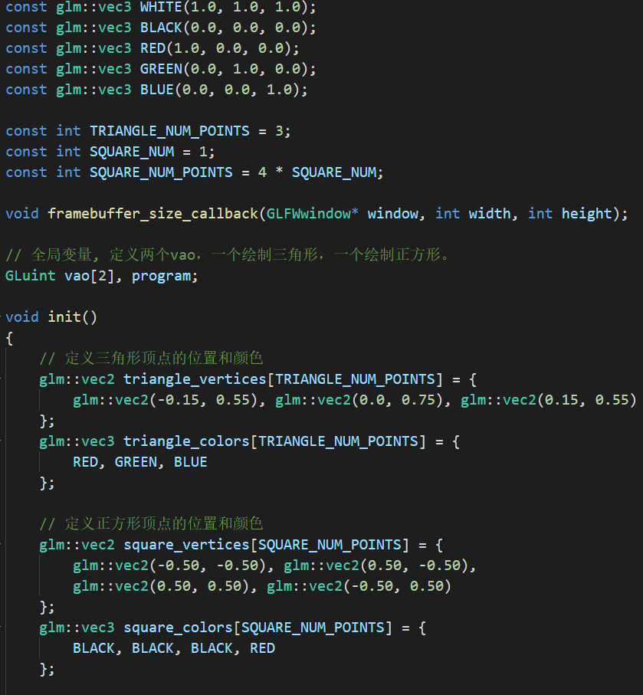
再绘制一个正方形
全局
每个物体我们都创建一个顶点数组对象vao进行管理，所以我们要修改一下代码，声明两个vao
init()
定义正方形的顶点坐标数组与颜色数组

Slide 45
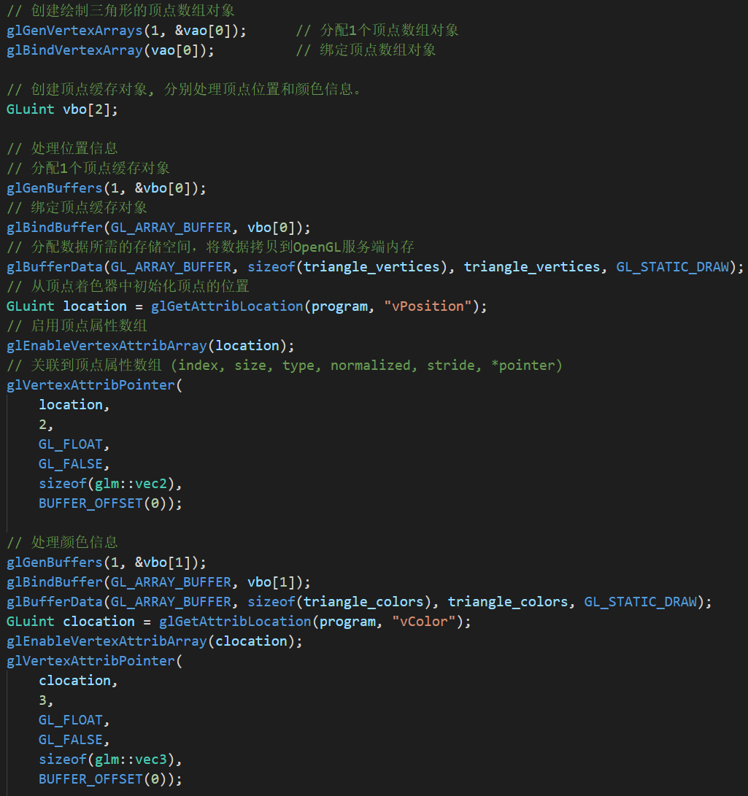
再绘制一个正方形
init()
稍微修改一下我们之前写的传递三角形数据的代码，注意vao这里是数组，我们使用vao[0]创建顶点数组对象

Slide 46
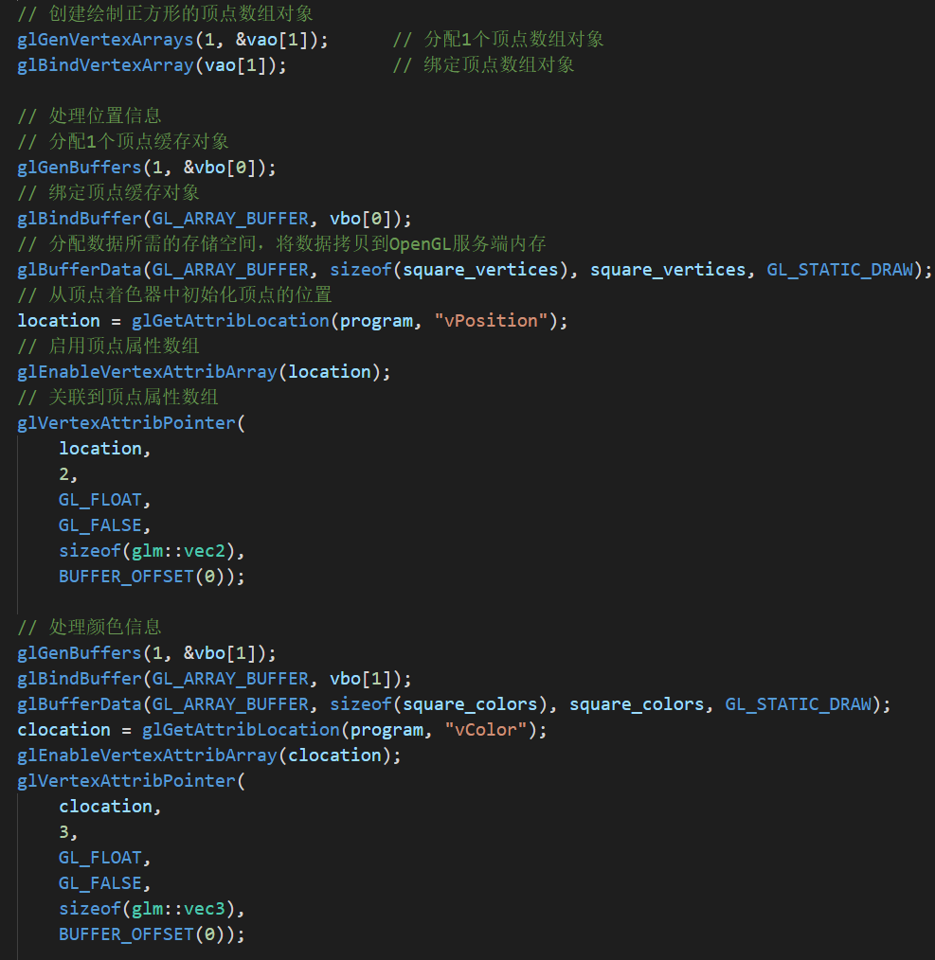
再绘制一个正方形
init()
处理完三角形，我们再使用一样的流程流程给正方形的数据创建vao与vbo
这里要注意的是，由于我们的程序还不需要用到多个着色器程序，所以我们目前只创建了一个着色器程序 program，两个vao共用该着色器程序

Slide 47
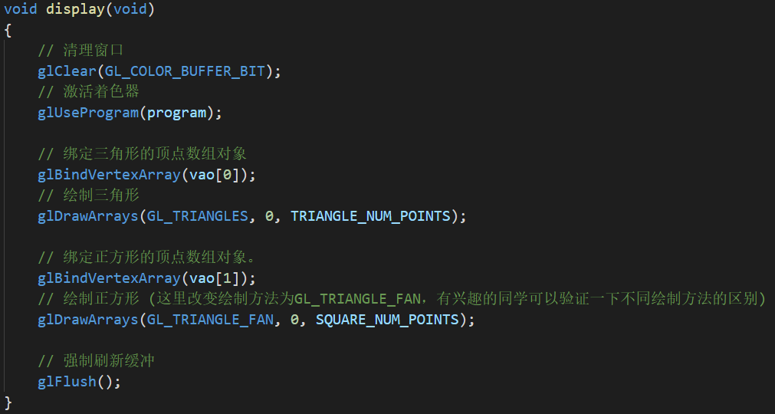
再绘制一个正方形
display()
前面的代码中，我们分别给三角形和正方形两个物体创建了一个vao来管理数据
OpenGL是一个状态机，它绘制渲染物体的时候是按照当前状态进行绘制的，所以当我们要绘制三角形的时候，要把状态设置到我们处理三角形时的状态，正方形同理
使用glBindVertexArray再次绑定对应的vao即可切换到对应的状态

Slide 48
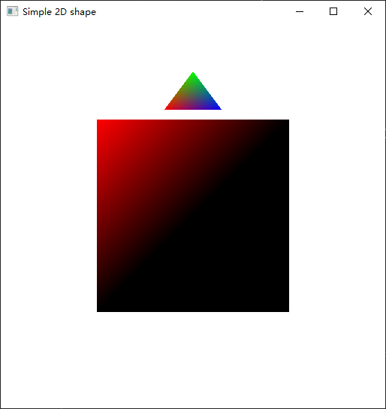
再绘制一个正方形
再次编译程序，应该能看见这样的东西

Slide 49

绘制复杂正方形
点击跳转回课堂练习#1

Slide 50
绘制复杂正方形
const glm::vec3 WHITE(1.0, 1.0, 1.0);
const glm::vec3 BLACK(0.0, 0.0, 0.0);
const glm::vec3 RED(1.0, 0.0, 0.0);
const glm::vec3 GREEN(0.0, 1.0, 0.0);
const glm::vec3 BLUE(0.0, 0.0, 1.0); const int TRIANGLE_NUM_POINTS = 3;
const int SQUARE_NUM = 6;
const int SQUARE_NUM_POINTS = 4 * SQUARE_NUM;
// 获得三角形的每个角度 double getTriangleAngle(int point) {
return 2 * M_PI / 3 * point;
} // 获得正方形的每个角度
double getSquareAngle(int point) {
return M_PI / 4 + (M_PI / 2 * point);
} // 生成三角形上的每个点
void generateTrianglePoints(glm::vec2 vertices[], glm::vec3 colors[], int startVertexIndex)
{
// 三角形尺寸
glm::vec2 scale(0.25, 0.25);
// 三角形中心位置
glm::vec2 center(0.0, 0.70); // @TODO: 在此函数中修改三角形的顶点位置
for (int i = 0; i < 3; i++) {
// 当前顶点对应的角度
double currentAngle = getTriangleAngle(i);
// 根据角度及三角形中心计算顶点坐标
vertices[startVertexIndex + i] = glm::vec2(cos(currentAngle), sin(currentAngle)) * scale + center;
} // 确定三个顶点的颜色
colors[startVertexIndex] = RED;
colors[startVertexIndex + 1] = BLUE;
colors[startVertexIndex + 2] = GREEN;
} // 生成正方形上的每个点
void generateSquarePoints(glm::vec2 vertices[], glm::vec3 colors[], int squareNum, int startVertexIndex)
{
// 最大正方形尺寸
glm::vec2 scale(0.90, 0.90);
// 正方形中心位置
glm::vec2 center(0.0, -0.25); glm::vec3 currentColor = WHITE;
int vertexIndex = startVertexIndex;
// @TODO: 在此函数中修改，生成多个嵌套正方形
// 根据正方形及顶点对应角度，计算当前正方形四个顶点坐标
for (int j = 0; j < 4; j++)
{
double currentAngle = getSquareAngle(j);
vertices[vertexIndex] = glm::vec2(cos(currentAngle), sin(currentAngle)) * scale + center;
colors[vertexIndex] = currentColor;
vertexIndex++;
}
}
目前我们的顶点坐标都是手动设置的，要想绘制更加复杂的形状，还是要使用程序生成顶点
这里我们提供几个生成顶点的函数，加入到代码内（ppt内文本直接复制会出现字符问题，可以下载我们预先提供的实验1.2代码，再复制其中的这一部分代码）

Slide 51
绘制复杂正方形
void init()
{
// 定义三角形的三个点
glm::vec2 triangle_vertices[TRIANGLE_NUM_POINTS];
glm::vec3 triangle_colors[TRIANGLE_NUM_POINTS];
// 定义矩形的点
glm::vec2 square_vertices[SQUARE_NUM_POINTS];
glm::vec3 square_colors[SQUARE_NUM_POINTS];
// 调用生成形状顶点位置的函数
generateTrianglePoints(triangle_vertices, triangle_colors, 0);
generateSquarePoints(square_vertices, square_colors, SQUARE_NUM, 0);
...
// 黑色背景
glClearColor(0.0, 0.0, 0.0, 1.0);
}
void display(void)
{
// 清理窗口
glClear(GL_COLOR_BUFFER_BIT);
// 激活着色器
glUseProgram(program);
// 绑定三角形的顶点数组对象
glBindVertexArray(vao[0]);
glDrawArrays(GL_TRIANGLES, 0, TRIANGLE_NUM_POINTS);
// 绑定正方形的顶点数组对象
glBindVertexArray(vao[1]);
// 注意这里使用的绘制模式为GL_TRIANGLE_FAN
// 它会以顶点数据的一个点为中心顶点，绘制三角形
// 绘制多个正方形
for (int i = 0; i < SQUARE_NUM; ++i) {
glDrawArrays(GL_TRIANGLE_FAN, (i * 4), 4);
}
// 强制所有进行中的OpenGL命令完成
glFlush();
}
init()
使用上一页的函数来生成这些顶点
把init函数内最后一行代码，修改为黑色背景
display()
修改成右边的代码

Slide 52

绘制复杂正方形
编译实验1.2留空代码，执行后的效果

Slide 53
课堂练习#2
完成前面的练习后，通过修改实验1.2留空代码中生成三角形和生成正方形的函数，得到右边的效果。
void generateTrianglePoints(glm::vec2 vertices[], glm::vec3 colors[], int startVertexIndex)
void generateSquarePoints(glm::vec2 vertices[], glm::vec3 colors[], int squareNumber, int startVertexIndex)
之后我们的实验中都会在需要改动的地方加上@TODO标记
点击跳转回课堂练习#1

Slide 54
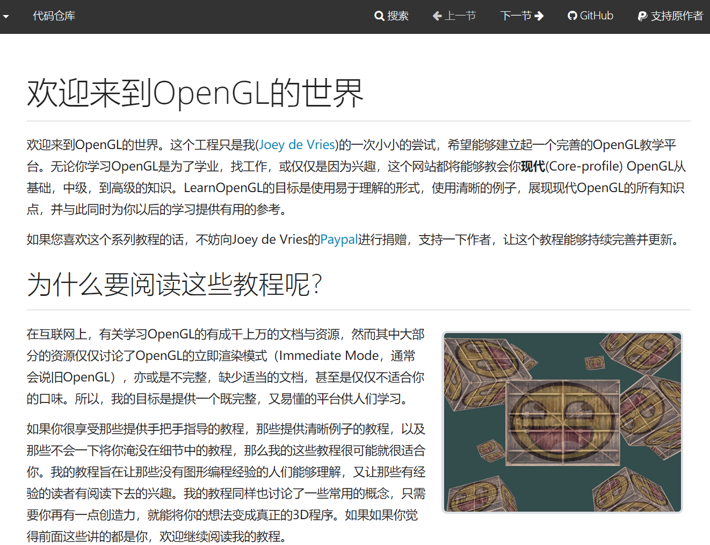

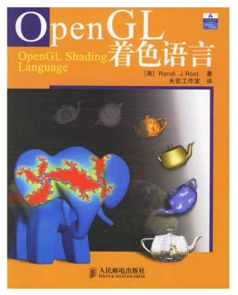
参考资料
OpenGL wiki: https://www.khronos.org/opengl/wiki/Rendering_Pipeline_Overview
LearnOpenGL：https://learnopengl-cn.github.io/
OpenGL 应用程序接口：https://www.opengl.org/sdk/docs/man/
OpenGL 文档查询：http://docs.gl/
GLAD ：
https://glad.dav1d.de/
GLFW 文档查询：
https://www.glfw.org/docs/latest/

